Slide 1
My Professionnal Network
De Gendre Diane
Emma Desdet
Mosimi Elnathan

Slide 2
Sommaire
Back-Office
  Modèle Entité-Association
Front-Office
  Maquette du Site
  Spécification Fonctionnelles
Versionning
Bilan
Bibliographie

Slide 3
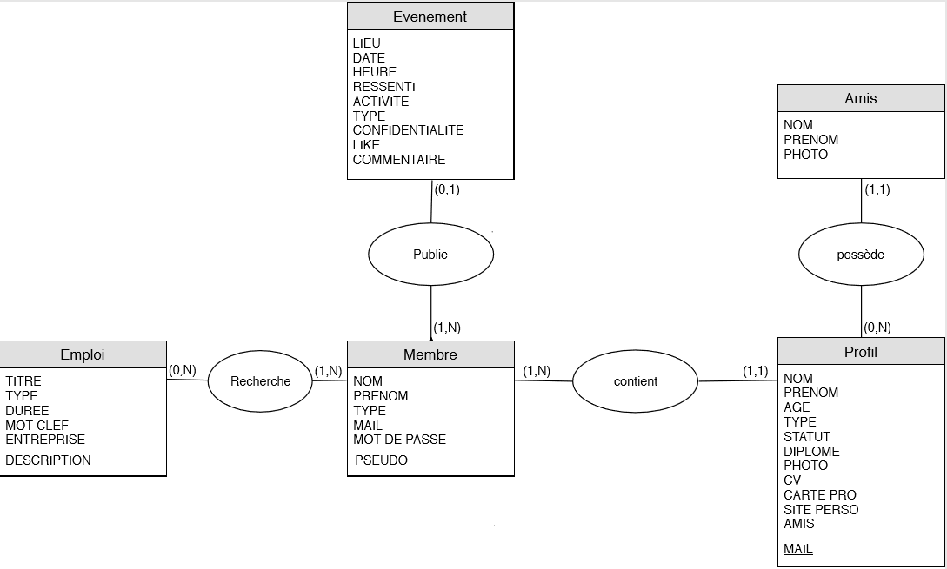
Back Office
Le modèle entité-association définit les connectivités entre les différentes tables et les actions d’interactions.

Slide 4
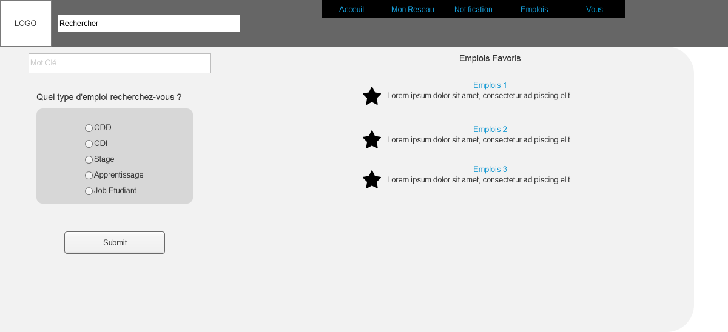
Front-Office
Le front Office définit ce que le client vois (par opposition au back Office)
Par exemple, la maquette de la recherche d’emploi.

Slide 5
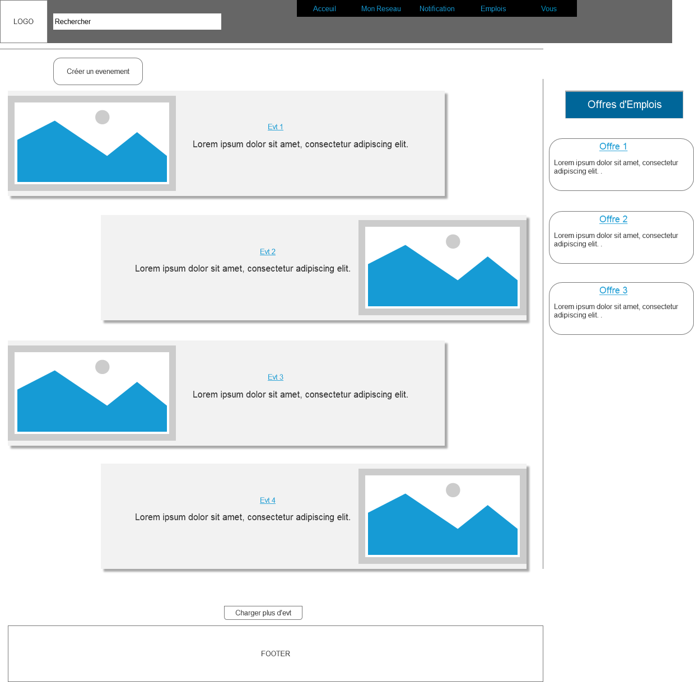
Front Office
Ou encore la maquette de l’Acceuil du site

Slide 6
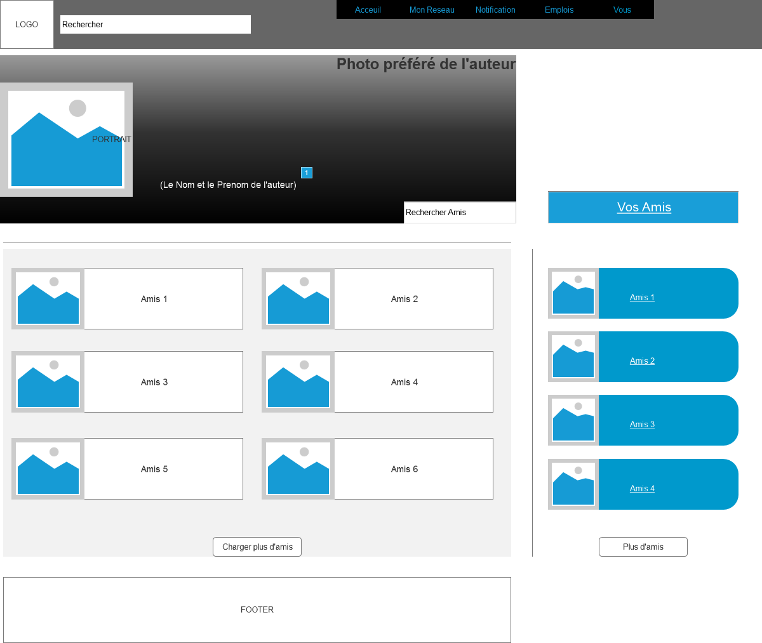
Front Office
Et enfin la maquette de la page de réseau.

Slide 7
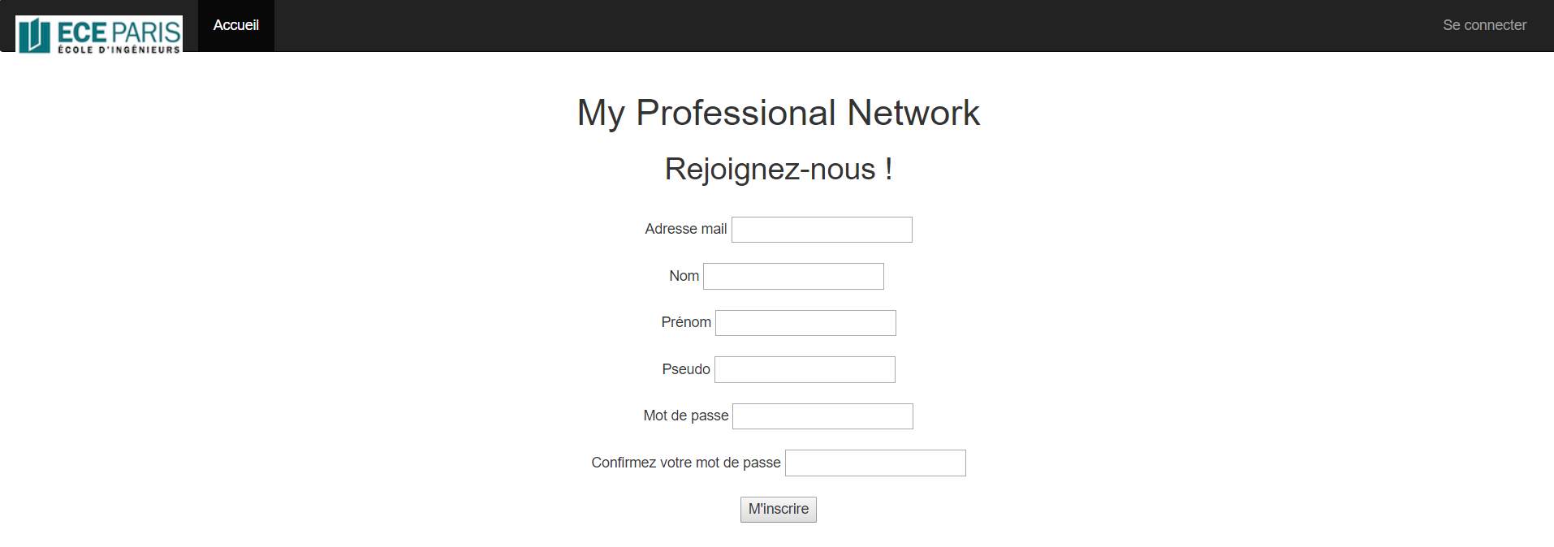
SPECIFICATION

Slide 8
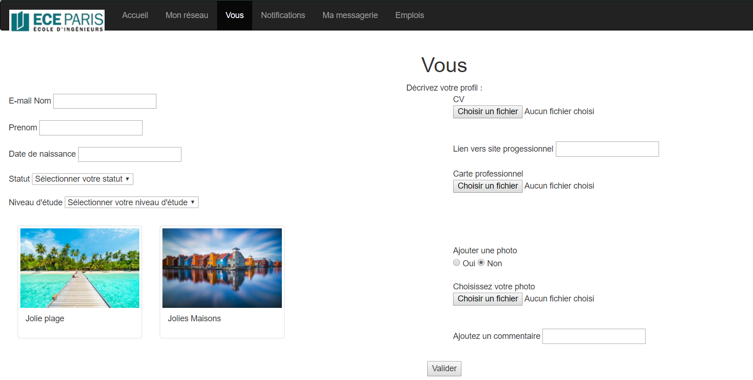
SPECIFICATION
NavBar
NavBrand
Input :text
Input:file
Button

Slide 9
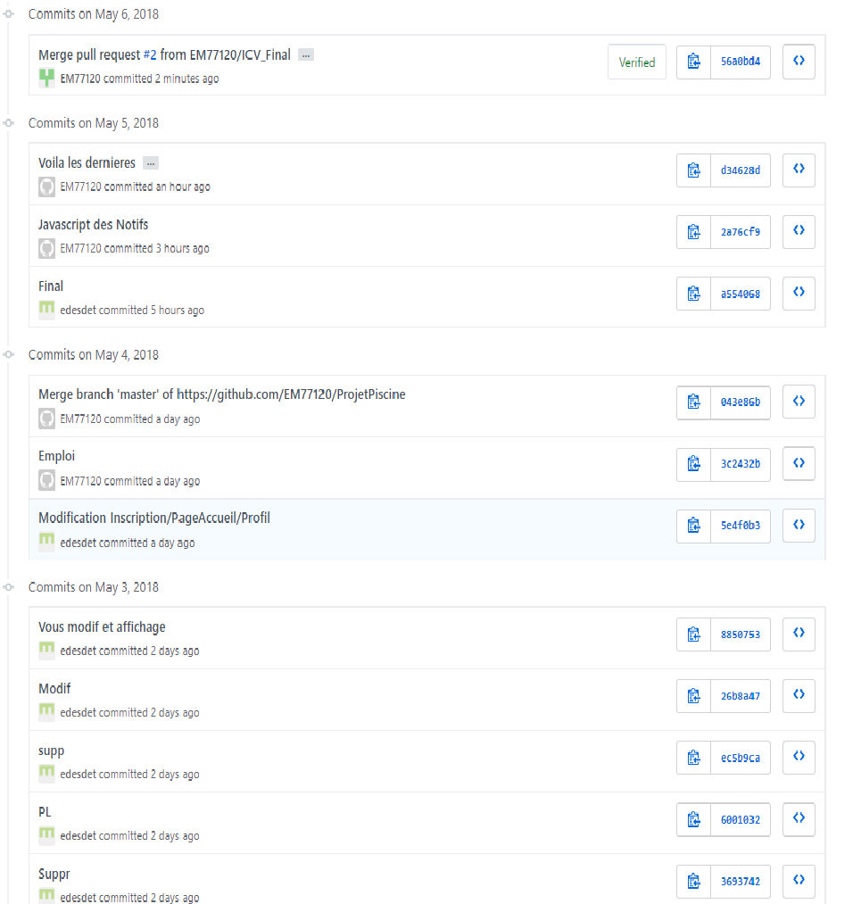
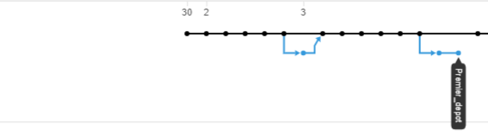
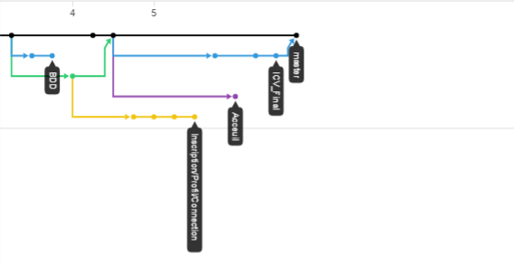
Versionning

Slide 10
Bilan
Emma: cela m’a permis de renforcer mes acquis concernant php et html mais également de combler mes lacunes
Diane: Ce projet a été difficile à réaliser pour ma part, au vu de mon niveau débutant, mais il m’a permis de beaucoup apprendre en pratiquant et de progresser dans le langage web. Je suis satisfaite du travail en groupe que nous avons effectué, ne laissant personne travailler seul. Ainsi je ressens une amélioration d’organisation, ainsi qu'un progrès en webdynamique.
Elnathan: N’aimant pas l’informatique, ce projet m’a parus assez compliqué et très difficile à réaliser, mais en même temps m’a permis aussi de comprendre un peu plus un langage qui me semblait encore vague.

Slide 11
Bibliographie
https://www.w3schools.com/
https://openclassrooms.com/
https://getbootstrap.com/
https://www.alsacreations.com/

